Slide 1
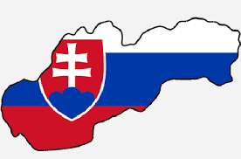
1. ŠTÁTNE SYMBOLY SR

Slide 2
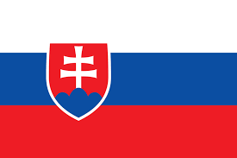
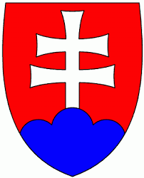
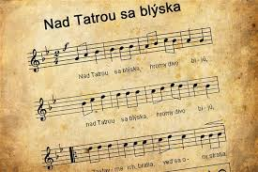
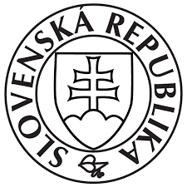
2. Počet (4)
1.Štátny znak SR, 2. Štátna vlajka SR
3.Štátna hymna SR, 4.Štátna pečať SR

Slide 3
3.Význam štátnych symbolov SR
Reprezentácia Slovenskej republiky v zahraničí – navonok. Štátne symboly vyjadrujú samostatnosť, zvrchovanosť – (je suverenita, t.j., nikto nemá právo zasahovať do vnútorných záležitostí nášho štátu), jeho históriu a štátnosť.

Slide 4
4. (1.)Štátny znak SR
Pozadie, alebo podklad je červenej farby. Modré trojvŕšie symbolizuje tri karpatské pohoria – Tatru, Fatru a Matru. Na najvyššom z nich je dvojkríž, ktorým sa Slovensko hlási ku kresťanstvu. Dvojkríž môže byť bielej alebo striebornej farby.

Slide 5
5. (2.) Štátna vlajka SR
Má tvar obdĺžnika, ktorý je rozdelený tromi priečnymi pruhmi: bielym, modrým a červeným. (Biela je symbolom čistoty, modrá je symbolom slovenských hôr a červená je farba krvi, preliatej za slobodu v revolúcii v rokoch 1848/49). Aby sa odlišovala od vlajok iných štátov, od stredu doľava je umiestnený Štátny znak SR.

Slide 6
6. (3.) Štátna hymna SR
Autorom je štúrovský básnik Janko Matuška. Vznikla v roku 1844, na nápev ľudovej piesne Kopala studienku, kopala. Z pôvodných päť slôh, prvé dve sú textom štátnej hymny SR. Hrá a spieva sa pri príležitosti štátnych sviatkov, pamätných dní a iných významných príležitostiach.

Slide 7
7. (4.) Štátna pečať
Je to kruhopis - má tvar dvojkruhu, pričom po vonkajšom obvode je nápis SLOVENSKÁ REPUBLIKA a v dolnej časti je lipový lístok. (Lipa je symbolom Slovanov.) Vo vnútornom kruhu je Štátny znak SR. Používa sa na ratifikáciu (potvrdzovanie) dôležitých štátnych zmlúv. Napríklad používa ju prezident SR, ale nachádza sa aj na dôležitých štátnych dokumentoch – vysvedčeniach žiakov.

